Slide 1
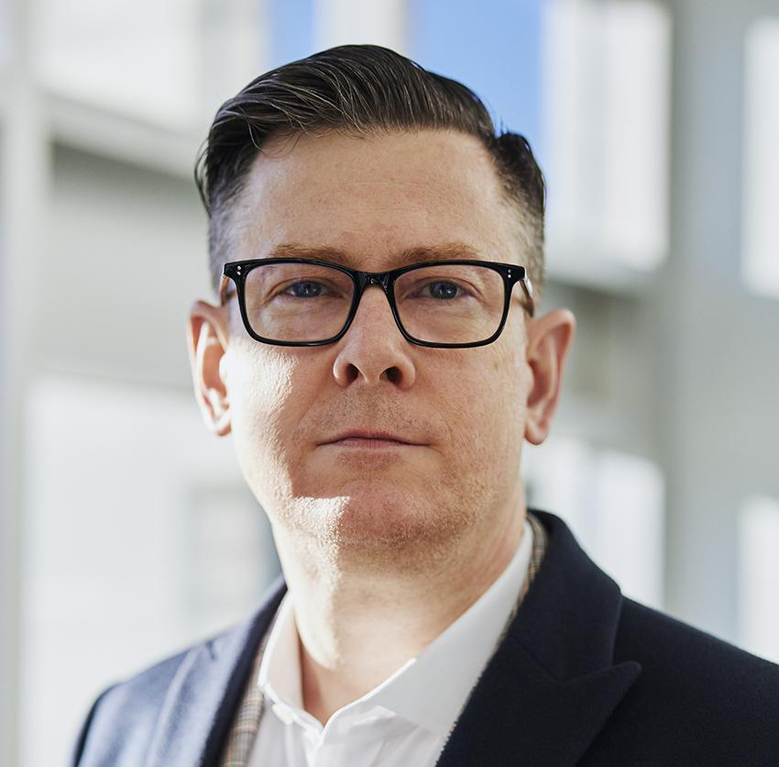
SOBRE PEDRO
¿QUÉ VE / ESCUCHA?
Jaime es el director general de unas las compañías regionales más grandes del país.
Su cargo implica que debe estar informando a los socios y gerentes regionales sobre el estado de la empresa. Es una persona muy ocupada por lo que sus reuniones de equipo deben ser muy eficientes y cortas.
Él ve que necesita ser más claro y conciso a la hora de transmitir sus ideas
La importancia de la comunicación asertiva en rangos gerenciales
La importancia de la comunicación para un liderazgo efectivo
Pedro
CEO Empresa Multinacional
“
Sin una comunicación efectiva,
tu equipo no avanza
MIEDOS / ANSIEDADES
METAS / OBJETIVOS
LO QUE ESPERA (DE LA SOLUCIÓN)
Comunicación interna no fluya
No comunicarse bien con socios, clientes y jefes
No poder comunicar ideas con claridad
Ideas fallidas por no comunicar efectivamente
Comunicarse efectivamente
Transmitir ideas claras en corto tiempo
Hacer las reuniones más efectivas
Mejorar ambiente laboral
Servicio de alta calidad.
Flexibilidad de horarios
Métodos prácticos
DATOS DEMOGRÁFICOS
San José
52 años
Casado con hijos
¿DÓNDE BUSCA INFORMACIÓN?
HERRAMIENTAS/PLATAFORMAS
FORMATOS FAVORITOS CONTENIDO
Amigos
Google
Redes Sociales
Periódicos
Whatsapp
Facebook
Linkedin
Imágenes
Blogs noticias
Videos
Algunas cualidades distintivas de la persona
DETERMINADO
SERIO
RESPONSABLE

